Slide 1
Фронтенд и бэкенд разработка
Петров Павел Константинович ЭФБО-01-22
Интернет-магазин аниме продукции

Slide 2
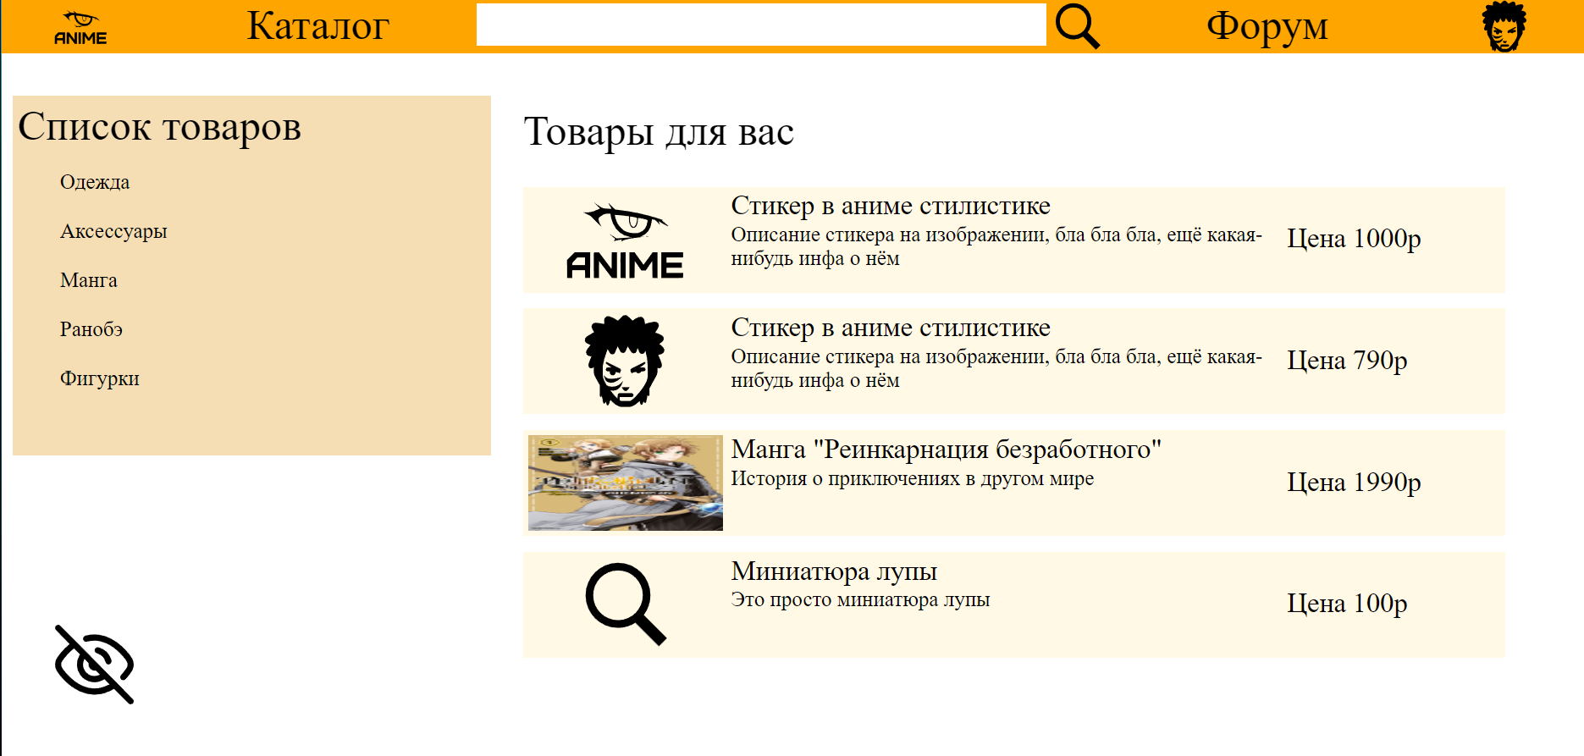
Главная страница с каталогом

Slide 3
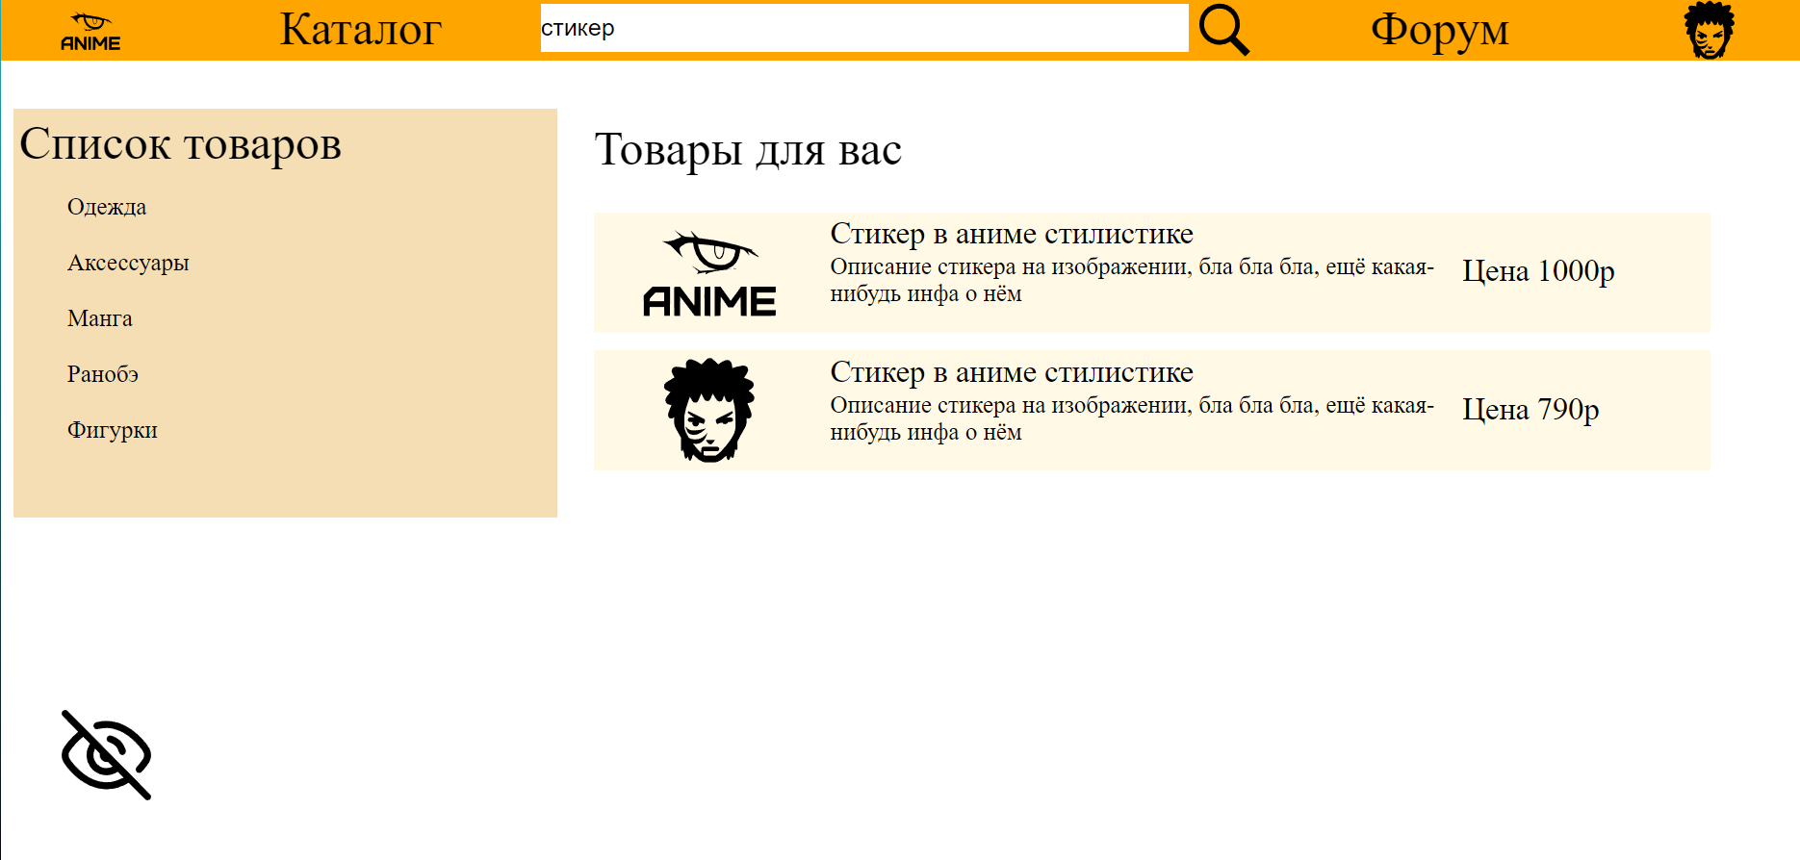
Поиск по каталогу

Slide 4
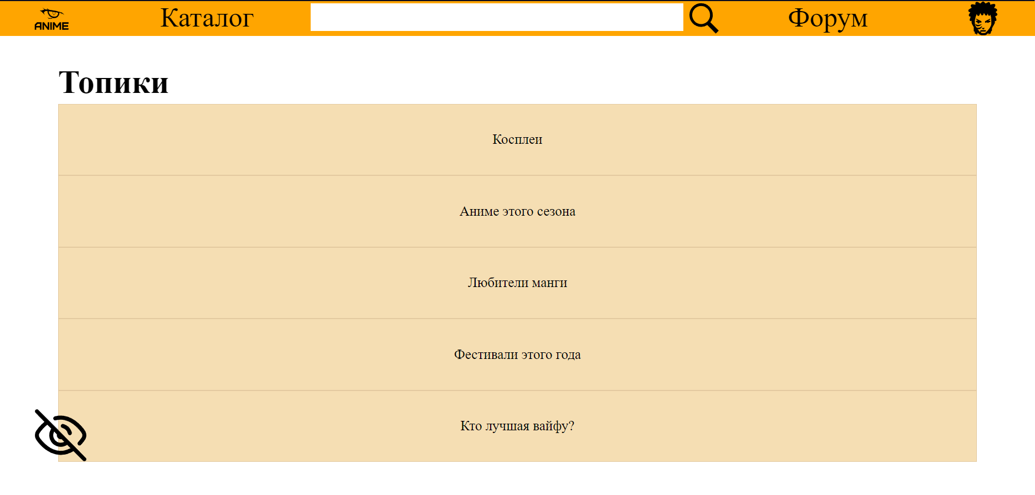
Форум с выбором топика

Slide 5
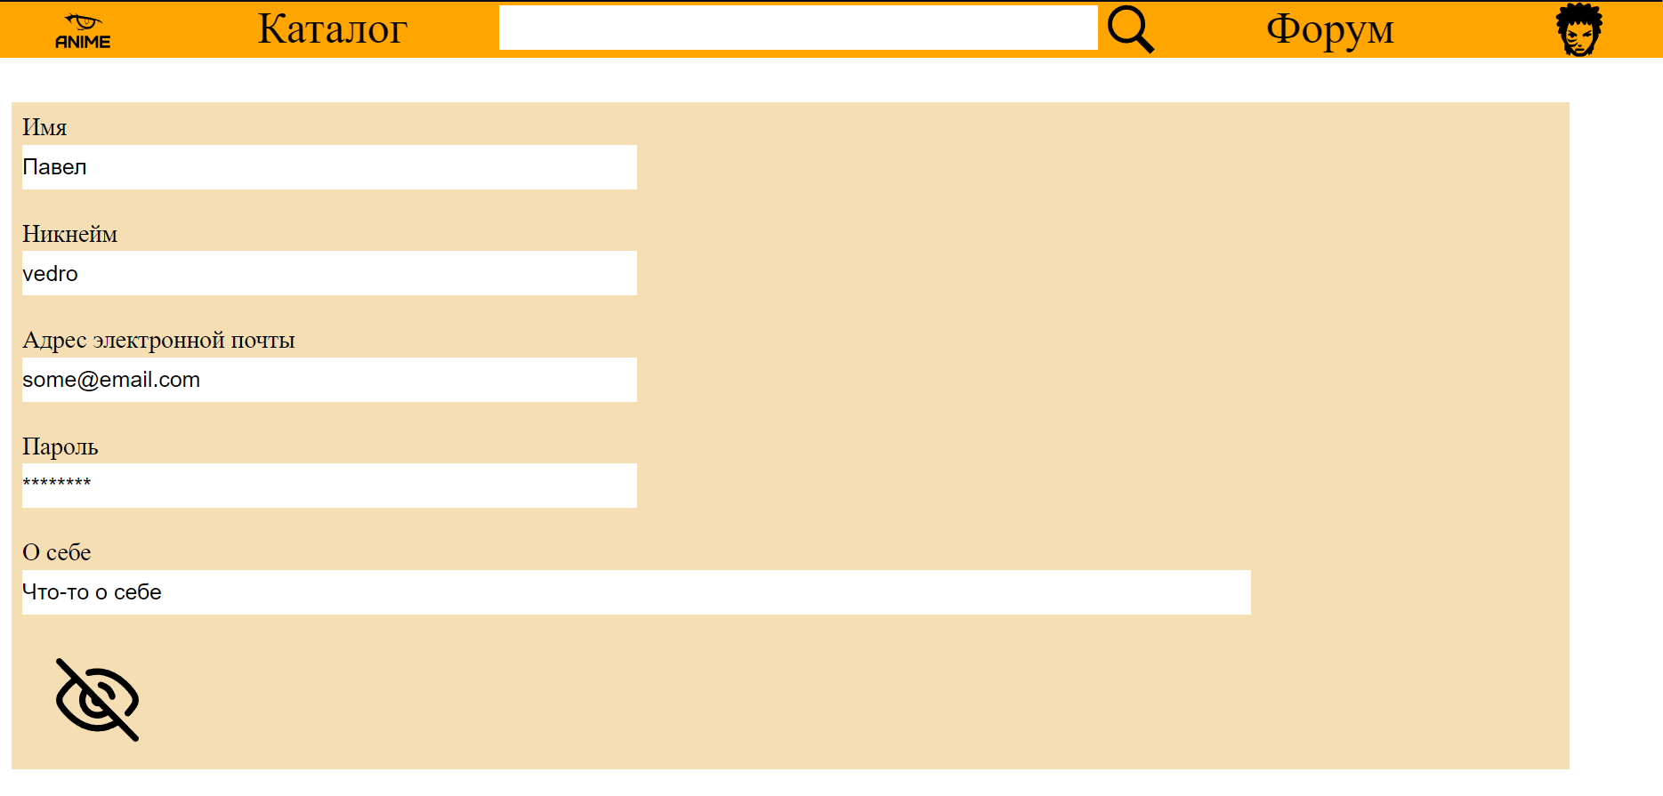
Личный кабинет

Slide 6
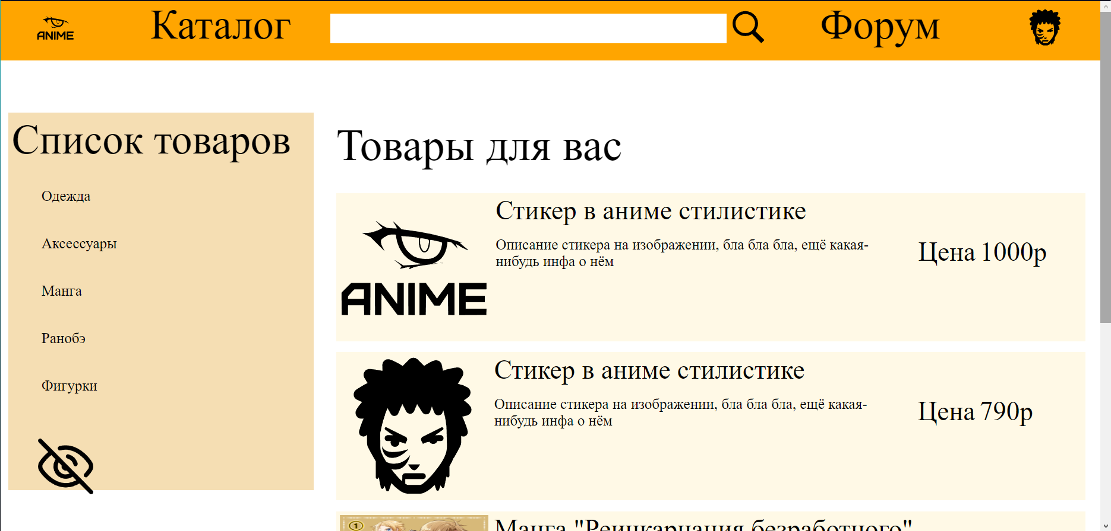
Режим для слабовидящих

Slide 7
Используемые технологии:
HTML, CSS
JS
Express.js
MongoDB
Ссылка на GitHub - https://github.com/vedrent/anime_site

